Slide 1

APLIKASI MOBILE SCHEDULE MAKER ATAU APLIKASI PEMBUAT JADWAL
Alwi Fachrudin

Slide 2
Education Life Tools & AI Automation
Education Life Tools & AI Automation merupakan tema pada project kali ini. Adapun tujuannya yaitu :
Meningkatkan Efisiensi Dalam Pembelajaran
Mendorong Inovasi Dalam Dunia Pendidikan
Penilaian Evaluasi Yang Lebih Optimal.

Slide 3
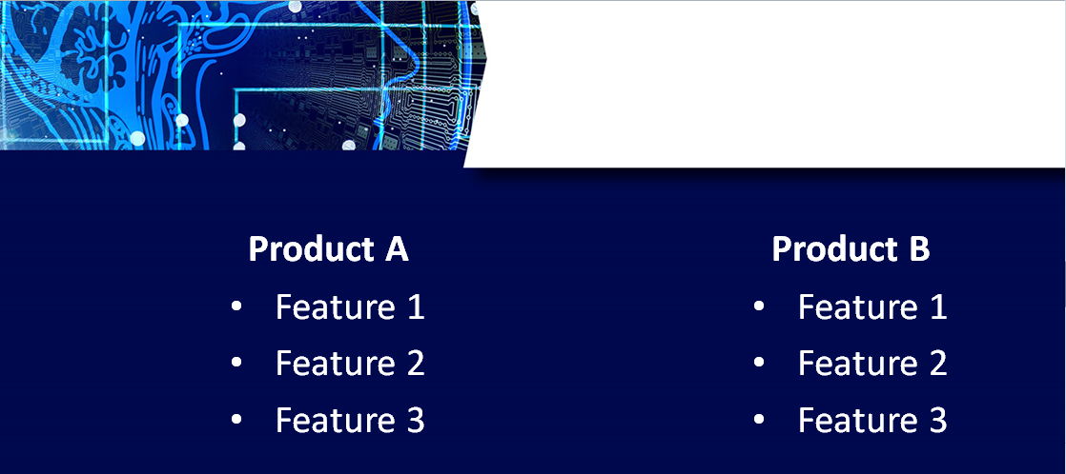

Mengapa saya memilih project ini ?
Untuk membuat sistem belajar yang lebih terstruktur dan efisien dalam pembelajarannya
Memberikan inovasi baru
Product A
Product B
Feature 1
Feature 2
Feature 3
Feature 1
Feature 2
Feature 3

Slide 4
IDE, Bahasa dan Framework
IDE
Visual Studio Code
BAHASA PEMROGRAMAN
Dart
Framework
OpenAI

Slide 5

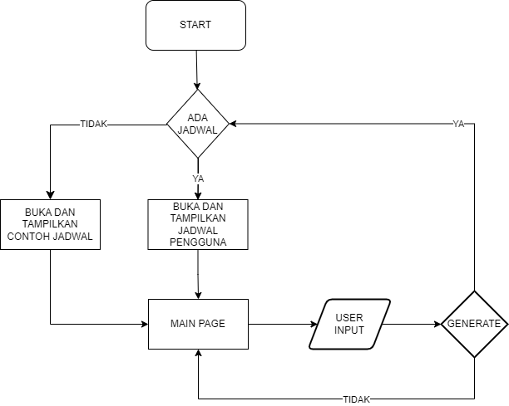
FLOWCHART

Slide 6
TERIMA KASIH

